Slide 1

Základní společenstva – skály a hory
Název školy: Základní škola Karla Klíče Hostinné
Autor: Mgr. Renáta Jehličková
Název: VY_32_INOVACE_10_B_18_ZÁKLADNÍ SPOLEČENSTVA-
SKÁLY A HORY
Téma: ROZMANITOST PŘÍRODY
Číslo projektu: CZ.1.07/1.4.00/21.2131

Slide 2
Autor | Mgr. Renáta Jehličková
Vytvořeno dne | 15. dubna 2012
Odpilotováno dne | 14. června 2012 | ve třídě | IV.B
Vzdělávací oblast | Člověk a jeho svět
Vzdělávací obor | Přírodověda
Tematický okruh | Rozmanitost přírody
Téma | Základní společenstva – skály a hory
Klíčová slova | skály, hory, lišejníky, mechorosty, výr velký, hnízdiště, hořec, lomikámen, skalničky, keře, kosodřeviny, pěvuška, slavík, kamzík

Slide 3

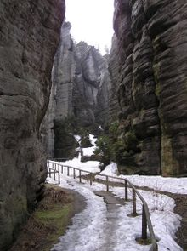
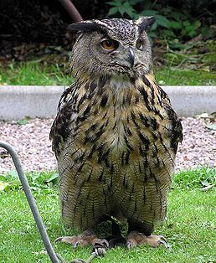
Základní společenstva – skály
Skály:
běžné jsou pískovcové skály, vzácnější jsou vápencové, žulové
nebo rulové
Život zde chudý:
rostliny – lišejníky a mechorosty (tvoří na skále slupku,
další rostou i ve štěrbinách)
živočichové – hlavně ptáci (výr velký - hnízdiště)
Teplické skály
(Chrámové náměstí)
výr velký

Slide 4


Základní společenstva – hory
Hory:
většinou vysoko už zde není les
(u nás – Krkonoše, Hrubý Jeseník)
chladnější podnebí organismy musí být odolné
(rostliny musí po zimě rychle vykvést, živočichové musí být
chráněni, často v zimě zimní spánek)
Žijí zde:
rostliny – hořec, lomikámen (často se pěstují i jako skalničky),
lišejníky, mechorosty, kleče, kosodřeviny
živočichové – bezobratlí, ptáci (pěvuška, slavík),
v Hrubém Jeseníku uměle vysazen kamzík (škodí)

Slide 5
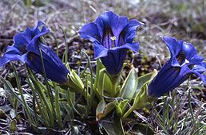
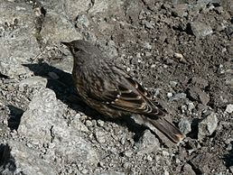
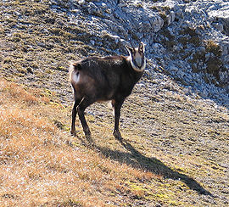
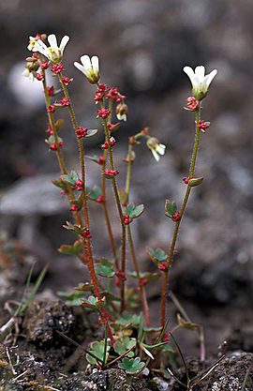
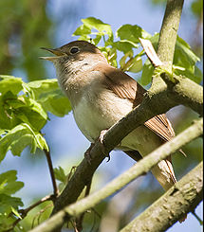
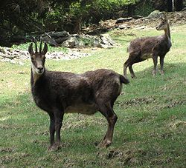
Základní společenstva – hory
hořec
pěvuška
lomikámen slavík kamzík

Slide 6
Základní společenstva – skály a hory
Odpovězte na otázky:
Jaké skály jsou u nás v ČR běžné?
Proč je život na skalách obyčejně chudý? Jaké organismy zde žijí?
Jaké skály jsou zde v našem okolí a které rostliny na nich rostou?
Co to jsou skalní města a kde je můžeme v ČR navštívit?
Čím je nejvíc ovlivněn život organismů na horách?
Jaké organismy najdeme v horách?
V kterých českých horách najdeme horská přírodní společenstva?
Proč není vhodné, aby lidé uměle vysazovali rostliny nebo zvířata do přírodních společenstev? Jaké to může mít důsledky?

Slide 7
Mgr. Renáta Jehličková
15. dubna 2012
Určeno pro 4.ročník
ANOTACE
Výklad
Charakteristika skal a hor (pohoří) jako přírodních společenstev
Seznámení s organismy žijícími ve skalách a horách v ČR
(včetně obrázků z wikipedie)
Vysvětlení škodlivosti umělého vysazování rostlin či zvířat lidmi do přírodních společenstev
Praktické činnosti – odpovědi na otázky jako kontrola zapamatování
si učiva

Slide 8
Použité zdroje
Obrázky a webové stránky z internetu na hypertextových odkazech.
Prezentace obsahuje animace.
Výukový materiál doplňující učebnici:
Dančák, Martin, Mgr., PhD.: Rozmanitost přírody: Člověk a jeho svět. Učebnice pro 4.a 5. ročník základní školy. Prodos spol. s. r. o., pedagogické nakladatelství. Kollárovo nám. 7, 722 00 Olomouc, 2010. Modrá řada učebnic. ISBN 978-80-7230-227-7
http://upload.wikimedia.org/wikipedia/commons/thumb/f/fa/Teplice.jpg/220px-Teplice.jpg
http://upload.wikimedia.org/wikipedia/commons/thumb/7/78/Eagle.owl.arp.750pix.jpg/258px-Eagle.owl.arp.750pix.jpg
http://upload.wikimedia.org/wikipedia/commons/thumb/7/7f/Gentiana_kochiana.jpg/258px-Gentiana_kochiana.jpg
http://upload.wikimedia.org/wikipedia/commons/thumb/2/23/Dropingsaxifrage-1.jpg/270px-Dropingsaxifrage-1.jpg
http://upload.wikimedia.org/wikipedia/commons/thumb/5/5d/PrunellaCollarisKrivan.jpg/258px-PrunellaCollarisKrivan.jpg
http://upload.wikimedia.org/wikipedia/commons/thumb/2/22/Nachtigall_%28Luscinia_megarhynchos%29-2.jpg/215px-Nachtigall_%28Luscinia_megarhynchos%29-2.jpg
http://upload.wikimedia.org/wikipedia/commons/thumb/7/74/G%C3%A4mse_am_Frieder.jpg/270px-G%C3%A4mse_am_Frieder.jpg
http://upload.wikimedia.org/wikipedia/commons/thumb/7/78/Rupicapra_rupicapra_02_by_Line1.jpg/250px-Rupicapra_rupicapra_02_by_Line1.jpg

